Slide 1

Trhové hospodárstvo
Ako funguje trhové hospodárstvo

Slide 2
každá spoločnosť, nezávisle od stupňa vyspelosti, musí riešiť tri základné, navzájom súvisiace problémy ekonomiky:
Čo vyrábať?
Ako vyrábať?
Pre koho vyrábať? Jednotlivé krajiny riešia tieto problémy rozdielnym spôsobom.
Spoločným znakom vyspelých zmiešaných ekonomík je, že svoje hospodárstvo organizujú prostredníctvom trhového mechanizmu, ktorý podľa potreby dopĺňajú ekonomické zásahy štátu.

Slide 3
Trhové hospodárstvo je taká forma organizácie národného hospodárstva, v ktorej sa základné ekonomické problémy riešia na trhu, pomocou trhového mechanizmu.
Trhový mechanizmus je mechanizmus (určitý spôsob) tvorby cien prostredníctvom trhu, ktorý súčasne usmerňuje činnosť ľudí a podnikov pri riešení ekonomických problémov.
Je to akési informačné zariadenie, ktoré odovzdáva potrebné informácie o činnosti podnikov a jednotlivcov.

Slide 4
Trhový mechanizmus funguje bez akéhokoľvek centrálneho riadenia. Napriek tomu funguje tak presne, akoby ho riadila neviditeľná ruka
Trh je miesto, na ktorom sa kupujú a predávajú tovary (výrobky a služby). Súčasne je to aj proces, v ktorom sa kupujúci a predávajúci navzájom ovplyvňujú pri určovaní cien a množstva predávaných (kupovaných) tovarov. Na trhu sa stretáva ponuka určitého tovaru s dopytom po tomto tovare.
Výsledkom ich vzájomného pôsobenia je cena, za ktorú sa daný tovar predá (kúpi).

Slide 5



Slide 6

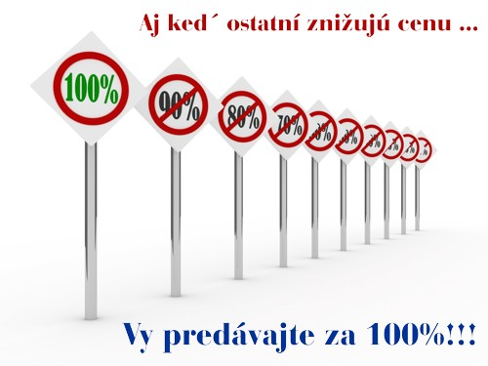

Slide 7
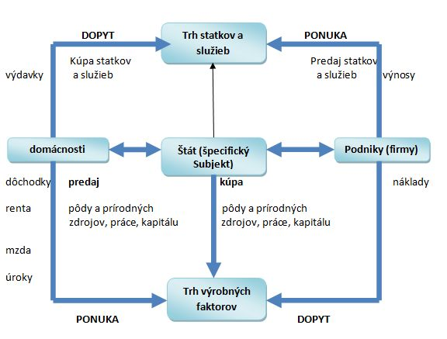

Slide 8
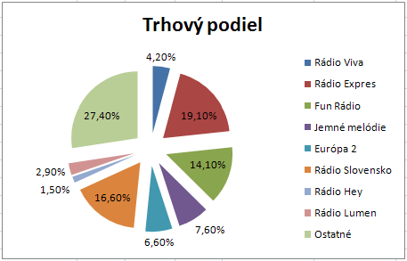

Slide 9
Cena, za ktorú sa tovar predá, závisí od situácie na trhu. teda od vzťahu medzi ponukou a dopytom.
Dopyt je vyšší ako ponuka – to znamená, že spotrebitelia zvýšili záujem o nejaký tovar alebo je toho tovaru na trhu nedostatok. Predávajúci zvýšia cenu, aby ju prispôsobili nedostatočnej ponuke. Za vyššiu cenu sa predá menej tovaru.
Výrobcovia zvýšia výrobu (zisky sa zdvihnú, oplatí sa vyrábať).
Ponuka je vyššia ako dopyt -určitého tovaru je na trhu dostatok, dokonca viac, ako sú spotrebitelia ochotní za danú cenu kúpiť. Preto ak predávajúci chcú tovar predať, musia znížiť cenu.
Výrobcovia súčasne znížia výrobu (za nízke ceny sa niektorým neoplatí vyrábať, lebo dosahujú nízke zisky), čiže zníži sa ponuka.

